Slide 1
vue-router

Slide 2
Vue.js提供了插件机制，可以在全局添加一些功能。它们可以简单到几个方法、属性，也可以很复杂，比如一整套组件库。
本章我们主要讲解前端路由的概念与vue-router插件的使用方法。

Slide 3
什么是前端路由
vue的主要使用场景是单页面富应用（SPA），而SPA的核心就是前端路由。
那什么是路由呢？通俗地讲，就是网址。再专业一点，就是每次GET或者POST等请求在服务端有一个专门的正则配置列表，然后匹配到具体的一条路径后，分发到不同的Controller，进行各种操作，最终将html或数据返回给前端，这就完成了一次IO。

Slide 4
目前绝大多数的网站都是这种后端路由，也就是多页面的，这样的好处有很多，比如页面可以在服务端渲染好直接返回给服务器，不用等待前端加载任何js和css就可以直接显示网页内容，再比如对SEO的友好等。
后端路由的缺点也是很明显的，就是模板是由后端来维护或改写的。前端开发者需要安装整套的后端服务，必要时还得学习像PHP或Java这些非前端语言来改写html结构，所以html和数据、逻辑混为一谈，维护起来既臃肿有麻烦。

Slide 5
然后就有了前后端分离的开发模式，后端只提供API来返回数据，前端通过Ajax获取数据后，再用一定的方式渲染到页面里，这么做的优点就是前后端的事情分得很清楚，后端专注在数据上，前端专注在交互和可视化上，如果今后再开发移动APP，那就正好能使用一套API。当然，缺点也很明显，就是首屏渲染需要时间来加载css和js。
什么是SPA呢？其实就是在前后端分离的基础上，加一层前端路由。

Slide 6
前端路由，即由前端来维护一个路由规则。实现有两种，一种是利用url的hash，就是常说的锚点（#），另一种就是HTML5的History模式。
前端路由的优点有很多，比如页面的持久性，像大部分音乐网站，你都可以在播放歌曲的同时跳转到别的页面，而音乐没有中断。再比如前后端的彻底分离。前端路由的框架通用的有Director，不过更多的还是结合具体框架来用，比如Angular的ngRouter，React的ReactRouter，以及Vue的vue-router。

Slide 7
vue-router基本用法
通过NPM安装vue-router
npm install --save vue-router
在main.js里使用Vue.use()加载插件：
import Vue from 'vue';
import VueRouter from 'vue-router';
import App from './app.vue';
Vue.use(VueRouter);

Slide 8
每个页面对应一个组件，也就是对应一个.vue文件。在router目录下创建views目录，用于存放所有的页面，然后在views里创建index.vue和about.vue两个文件：

Slide 9
//index.vue
<template>
<div>首页</div>
</template>
<script>
export default {
}
</script>
//about.vue
<template>
<div>介绍页</div>
</template>
<script>
export default {
}
</script>

Slide 10
再在main.js里完成路由剩余配置。创建一个数组来制定路由匹配列表，每一个路由映射一个组件：
const routes=[
{
path:'/index',
component:Index
},
{
path:'/about',
component:About
}
]
const router=new VueRouter({
routes:routes
})
new Vue({
router:router,
render: h => h(App),
}).$mount('#app')

Slide 11
跳转
vue-router有两种跳转页面的办法，最简单的一种是使用内置的<router-link>组件，它会被渲染为一个<a>标签：
//App.vue
<template>
<div>
<router-link to="/about">跳转到about</router-link>
</div>
</template>

Slide 12
显示
使用Vue提供的标签，创建容器，容纳要显示的组件
<router-view></router-view>
到这里为止，我们的路由就可以使用了。

Slide 13
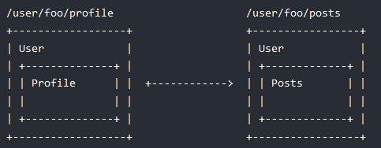
嵌套路由
实际生活中的应用界面，通常由多层嵌套的组件组合而成。同样地，URL 中各段动态路径也按某种结构对应嵌套的各层组件，例如：

Slide 14
const router = new VueRouter({
routes: [
{
path: '/user', component: User,
children: [
{
path: 'profile',
component: UserProfile
},
// ...其他子路由
]
}
]
})

Slide 15
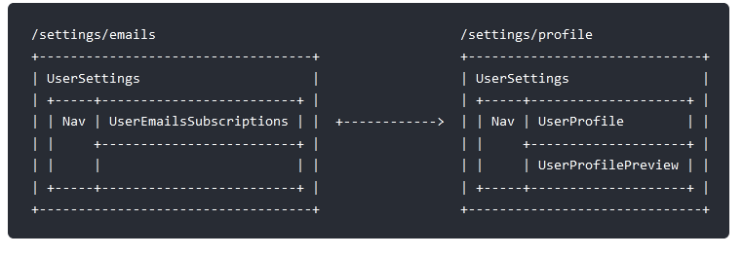
命名视图
我们也有可能使用命名视图创建嵌套视图的复杂布局。这时你也需要命名用到的嵌套 router-view 组件。我们以一个设置面板为例：

Slide 16
{
path: '/settings',
component: UserSettings,
children: [{
path: 'emails',
component: UserEmailsSubscriptions
}, {
path: 'profile',
components: {
default: UserProfile,
helper: UserProfilePreview
}
}]
}
<!-- UserSettings.vue -->
<div>
<h1>User Settings</h1>
<NavBar/>
<router-view/>
<router-view name="helper"/>
</div>

Slide 17
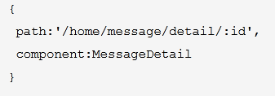
路由组件传参

Slide 18
路由组件中读取请求参数
{{$route.params}}

Slide 19
编程式的导航
除了使用 <router-link> 创建 a 标签来定义导航链接，我们还可以借助 router 的实例方法，通过编写代码来实现。
router.push(location, onComplete?, onAbort?)
当点击 <router-link> 时，这个方法会在内部调用，所以说，点击 <router-link :to="..."> 等同于调用 router.push(...)。

Slide 20
// 字符串
router.push('home')
// 对象
router.push({ path: 'home' })
// 命名的路由
const userId = '123'
router.push({ name: 'user', params: { userId }}) // -> /user/123
router.push({ path: `/user/${userId}` }) // -> /user/123
// 这里的 params 不生效
router.push({ path: '/user', params: { userId }}) // -> /user

Slide 21
路由懒加载
当打包构建应用时，JavaScript 包会变得非常大，影响页面加载。如果我们能把不同路由对应的组件分割成不同的代码块，然后当路由被访问的时候才加载对应组件，这样就更加高效了。

Slide 22
结合这两者，这就是如何定义一个能够被 Webpack 自动代码分割的异步组件。
const Foo = () => import('./Foo.vue')
在路由配置中什么都不需要改变，只需要像往常一样使用 Foo：
const router = new VueRouter({
routes: [{ path: '/foo', component: Foo }]
})

Slide 23
更详细的功能，可以查阅https://router.vuejs.org/zh/进一步学习。

